Slide 1







PHÂN TÍCH CÁC YẾU TỐ NGUY CƠ GÂY UNG THƯ PHỔI
Thực hiện bởi:
UYÊN THI
ANH THƯ

Slide 2




NỘI DUNG
TRANG
I. TỔNG QUAN
03
II. XỬ LÍ DỮ LIỆU
07
III. PHÂN TÍCH DỮ LIỆU
12
Tổng quan về phân bố mức độ ung thư phổi
13
2. Phân tích mức độ bệnh theo Yếu tố môi trường & Thói quen sống
16
3. Phân tích mức độ bệnh theo Yếu tố di truyền & Bệnh nền
18
4. Phân tích mức độ bệnh theo Triệu chứng trực tiếp của hệ hô hấp
20
5. Phân tích mức độ bệnh theo Triệu chứng toàn thân
22
IV. KẾT LUẬN VÀ KHUYẾN NGHỊ
24

Slide 3



TỔNG QUAN

Slide 4


TỔNG QUAN BỘ DỮ LIỆU
1
Mô tả bộ dữ liệu
Dataset mô tả thông tin của các bệnh nhân liên quan đến ung thư phổi, bao gồm đặc điểm nhân khẩu học, các yếu tố nguy cơ từ môi trường và lối sống, các triệu chứng lâm sàng, và mức độ ung thư (Low, Medium, High). Dữ liệu được sử dụng nhằm phân tích mối quan hệ giữa yếu tố nguy cơ, biểu hiện triệu chứng và mức độ nghiêm trọng của bệnh.
2
Nguồn dữ liệu
Dữ liệu được lấy từ Kaggle

Slide 5

BỐI CẢNH
Ung thư phổi là nguyên nhân tử vong do ung thư hàng đầu trên toàn cầu, trong đó hút thuốc lá được xem là yếu tố nguy cơ chính. Tuy nhiên, các nghiên cứu gần đây cho thấy ô nhiễm không khí cũng có mối liên hệ đáng kể với nguy cơ mắc ung thư phổi, kể cả ở những người không hút thuốc. Một nghiên cứu quy mô lớn tại Trung Quốc cho thấy tỷ lệ mắc ung thư phổi cao hơn ở nhóm dân cư sinh sống tại khu vực có mức độ ô nhiễm không khí cao. Nguy cơ này có xu hướng gia tăng theo độ tuổi và xuất hiện rõ rệt ở nhóm không hút thuốc. Mặc dù chưa khẳng định mối quan hệ nhân quả, các kết quả này nhấn mạnh vai trò quan trọng của yếu tố môi trường trong việc đánh giá nguy cơ và mức độ ung thư phổi.
MỤC TIÊU NGHIÊN CỨU
Xác định các yếu tố nguy cơ (lối sống/ môi trường, di truyền, triệu chứng)
Phân tích mối quan hệ giữa triệu chứng – thói quen sống – mức độ ung thư
Dự đoán hoặc phân loại mức độ bệnh (Nhẹ/ Trung bình/ Nặng)

Slide 6
DATA DICTIONARY
STT | Tên biến | Mô tả (Tiếng Việt)
1 | Patient Id | Mã bệnh nhân
2 | Age | Tuổi của bệnh nhân
3 | Gender | Giới tính của bệnh nhân
4 | Air Pollution | Mức độ phơi nhiễm ô nhiễm không khí của bệnh nhân
5 | Alcohol use | Mức độ sử dụng rượu bia của bệnh nhân
6 | Dust Allergy | Mức độ dị ứng với bụi
7 | OccuPational Hazards | Mức độ tiếp xúc với rủi ro nghề nghiệp
8 | Genetic Risk | Mức độ rủi ro di truyền
9 | Chronic Lung Disease | Mức độ mắc bệnh phổi mãn tính
10 | Obesity | Mức độ béo phì
11 | Smoking | Mức độ hút thuốc trực tiếp
12 | Passive Smoker | Mức độ hút thuốc thụ động
STT | Tên biến | Mô tả (Tiếng Việt)
13 | Chest Pain | Mức độ đau ngực
14 | Coughing of Blood | Mức độ ho ra máu
15 | Fatigue | Mức độ mệt mỏi
16 | Weight Loss | Mức độ sụt cân
17 | Shortness of Breath | Mức độ khó thở
18 | Wheezing | Mức độ thở khò khè
19 | Swallowing Difficulty | Mức độ khó nuốt
20 | Clubbing of Finger Nails | Mức độ dùi trống ở móng tay
21 | Frequent Cold | Mức độ cảm lạnh thường xuyên
22 | Dry Cough | Mức độ ho khan
23 | Snoring | Mức độ ngáy khi ngủ
24 | Level | Mức độ bệnh của bệnh nhân

Slide 7
XỬ LÍ DỮ LIỆU

Slide 8
CẤU TRÚC VÀ PHÂN LOẠI DỮ LIỆU
Cấu trúc dữ liệu
Phân loại dữ liệu
Dữ liệu gồm 3 phần chính:
Phân loại dữ liệu Nhóm tuổi (Age Group)
Phần 1: Thông tin nhân khẩu học | Phần 1: Thông tin nhân khẩu học
Nhân khẩu học | Patient Id, Age, Gender
Phần 2: Biến liên quan đến sức khỏe → chia thành 4 nhóm để phân tích | Phần 2: Biến liên quan đến sức khỏe → chia thành 4 nhóm để phân tích
Nhóm Lifestyle & Enviromental (6 biến) | Smoking, Passive Smoker, Alcohol Use, Air Pollution, Occupational Hazards, Obesity
Nhóm Respiratory Symptoms (7 biến) | Shortness of Breath, Wheezing, Dry Cough, Coughing of Blood, Frequent Cold, Snoring, Chest Pain
Nhóm Genetic & Biological (3 biến) | Genetic Risk, Chronic Lung Disease, Dust Allergy
Nhóm General Health Symptoms (4 biến) | Fatigue, Weight Loss, Swallowing Difficulty, Clubbing of Finger Nails
Phần 3: Biến mục tiêu | Phần 3: Biến mục tiêu
Biến mục tiêu | Level
Nhóm tuổi (Age Group) | Nhóm tuổi (Age Group)
0-30 tuổi | Nhóm trẻ tuổi
31-45 tuổi | Nhóm tuổi trưởng thành
46-60 tuổi | Nhóm tuổi trung niên
Trên 60 tuổi | Nhóm lớn tuổi
Chuẩn hóa dữ liệu Giới tính (Gender)
Giới tính (Gender) | Giới tính (Gender)
1 | Male
2 | Female

Slide 9
CÁCH TÍNH ĐIỂM CHO CÁC NHÓM BIẾN
Chuẩn hóa dữ liệu
Dữ liệu bao gồm các thang đo khác nhau cho từng biến: thang đo 1-7, thang đo 1-8, thang đo 1-9 → Chuẩn hóa tất cả các biến liên quan đến sức khỏe về thang đo 0-1
Điểm tổng của nhóm = trung bình điểm các biến trong nhóm
Nhóm Lifestyle & Enviromental: Yếu tố môi trường & thói quen sống (6 biến) | Nhóm Lifestyle & Enviromental: Yếu tố môi trường & thói quen sống (6 biến) | Nhóm Lifestyle & Enviromental: Yếu tố môi trường & thói quen sống (6 biến) | Nhóm Lifestyle & Enviromental: Yếu tố môi trường & thói quen sống (6 biến)
1 | = (Smoking - 1)/7 | Smoking Norm | Thang đo 1-8
2 | = (Passive Smoker - 1)/7 | Passive Smoker Norm | Thang đo 1-8
3 | = (Alcohol Use - 1)/7 | Alcohol Use Norm | Thang đo 1-8
4 | = (Air Pollution - 1)/7 | Air Pollution Norm | Thang đo 1-8
5 | = (Occupational Hazards - 1)/7 | Occupational Hazards Norm | Thang đo 1-8
6 | = (Obesity - 1)/6 | Obesity Norm | Thang đo 1-7
Lifestyle & Enviromental Score = (Smoking Norm + Passive Smoker Norm + Alcohol Use Norm + Air Pollution Norm + Occupational Hazards Norm + Obesity Norm) / 6 | Lifestyle & Enviromental Score = (Smoking Norm + Passive Smoker Norm + Alcohol Use Norm + Air Pollution Norm + Occupational Hazards Norm + Obesity Norm) / 6 | Lifestyle & Enviromental Score = (Smoking Norm + Passive Smoker Norm + Alcohol Use Norm + Air Pollution Norm + Occupational Hazards Norm + Obesity Norm) / 6 | Lifestyle & Enviromental Score = (Smoking Norm + Passive Smoker Norm + Alcohol Use Norm + Air Pollution Norm + Occupational Hazards Norm + Obesity Norm) / 6

Slide 10
CÁCH TÍNH ĐIỂM CHO CÁC NHÓM BIẾN
Nhóm Respiratory Symptoms: Triệu chứng trực tiếp của hệ hô hấp (7 biến) | Nhóm Respiratory Symptoms: Triệu chứng trực tiếp của hệ hô hấp (7 biến) | Nhóm Respiratory Symptoms: Triệu chứng trực tiếp của hệ hô hấp (7 biến) | Nhóm Respiratory Symptoms: Triệu chứng trực tiếp của hệ hô hấp (7 biến)
1 | = (Shortness of Breath - 1)/8 | Shortness of Breath Norm | Thang đo 1-9
2 | = (Wheezing - 1)/7 | Wheezing Norm | Thang đo 1-8
3 | = (Dry Cough - 1)/6 | Dry Cough Norm | Thang đo 1-7
4 | = (Coughing of Blood - 1)/8 | Coughing of Blood Norm | Thang đo 1-9
5 | = (Frequent Cold - 1)/6 | Frequent Cold Norm | Thang đo 1-7
6 | = (Snoring - 1)/6 | Snoring Norm | Thang đo 1-7
7 | = (Chest Pain - 1)/8 | Chest Pain Norm | Thang đo 1-9
Respiratory Symptoms Score = ( Shortness of Breath Norm + Wheezing Norm + Dry Cough Norm + Coughing of Blood Norm + Frequent Cold Norm + Snoring Norm + Chest Pain Norm) / 7 | Respiratory Symptoms Score = ( Shortness of Breath Norm + Wheezing Norm + Dry Cough Norm + Coughing of Blood Norm + Frequent Cold Norm + Snoring Norm + Chest Pain Norm) / 7 | Respiratory Symptoms Score = ( Shortness of Breath Norm + Wheezing Norm + Dry Cough Norm + Coughing of Blood Norm + Frequent Cold Norm + Snoring Norm + Chest Pain Norm) / 7 | Respiratory Symptoms Score = ( Shortness of Breath Norm + Wheezing Norm + Dry Cough Norm + Coughing of Blood Norm + Frequent Cold Norm + Snoring Norm + Chest Pain Norm) / 7

Slide 11
CÁCH TÍNH ĐIỂM CHO CÁC NHÓM BIẾN
Nhóm Genetic & Biological: Yếu tố di truyền & dị ứng sinh học (3 biến) | Nhóm Genetic & Biological: Yếu tố di truyền & dị ứng sinh học (3 biến) | Nhóm Genetic & Biological: Yếu tố di truyền & dị ứng sinh học (3 biến) | Nhóm Genetic & Biological: Yếu tố di truyền & dị ứng sinh học (3 biến)
1 | = (Genetic Risk - 1)/6 | Genetic Risk Norm | Thang đo 1-7
2 | = (Chronic Lung Disease - 1)/6 | Chronic Lung Disease Norm | Thang đo 1-7
3 | = (Dust Allergy - 1)/7 | Dust Allergy Norm | Thang đo 1-8
Genetic & Biological Score = (Genetic Risk Norm + Chronic Lung Disease Norm + Dust Allergy Norm) / 3 | Genetic & Biological Score = (Genetic Risk Norm + Chronic Lung Disease Norm + Dust Allergy Norm) / 3 | Genetic & Biological Score = (Genetic Risk Norm + Chronic Lung Disease Norm + Dust Allergy Norm) / 3 | Genetic & Biological Score = (Genetic Risk Norm + Chronic Lung Disease Norm + Dust Allergy Norm) / 3
Nhóm General Health Symptoms: Triệu chứng toàn thân (4 biến) | Nhóm General Health Symptoms: Triệu chứng toàn thân (4 biến) | Nhóm General Health Symptoms: Triệu chứng toàn thân (4 biến) | Nhóm General Health Symptoms: Triệu chứng toàn thân (4 biến)
1 | = (Fatigue - 1)/8 | Fatigue Norm | Thang đo 1-9
2 | = (Weight Loss - 1)/7 | Weight Loss Norm | Thang đo 1-8
3 | = (Swallowing Difficulty - 1)/7 | Swallowing Difficulty Norm | Thang đo 1-8
4 | = (Clubbing of Finger Nails - 1)/8 | Clubbing of Finger Nails Norm | Thang đo 1-9
General Health Symptoms Score = (Fatigue Norm + Weight Loss Norm + Swallowing Difficulty Norm + Clubbing of Finger Nails Norm) / 4 | General Health Symptoms Score = (Fatigue Norm + Weight Loss Norm + Swallowing Difficulty Norm + Clubbing of Finger Nails Norm) / 4 | General Health Symptoms Score = (Fatigue Norm + Weight Loss Norm + Swallowing Difficulty Norm + Clubbing of Finger Nails Norm) / 4 | General Health Symptoms Score = (Fatigue Norm + Weight Loss Norm + Swallowing Difficulty Norm + Clubbing of Finger Nails Norm) / 4

Slide 12
PHÂN TÍCH DỮ LIỆU

Slide 13






TỔNG QUAN VỀ PHÂN BỐ MỨC ĐỘ UNG THƯ PHỔI

Slide 14
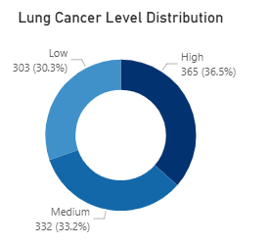
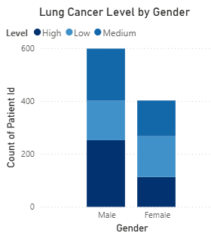
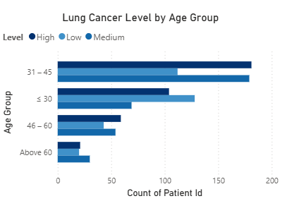

Trong số 1000 bệnh nhân được chuẩn đoán ung thư phổi, người bệnh nặng chiếm tỉ lệ cao nhất (36.5%), trong đó, tỷ lệ mắc ung thư phổi ở nam giới cao vượt trội hơn nữ giới, tập trung ở nhóm tuổi trưởng thành (31–45).
Ba mức độ ung thư phổi phân bố khá đồng đều, trong đó High Level chiếm tỷ lệ cao nhất (36.5%), tiếp theo là Medium (33.2%) và Low (30.3%).
Nam giới có tỷ lệ mắc ung thư phổi cao hơn nữ giới.
Nhóm tuổi 31–45 có số ca ung thư phổi nhiều nhất.
Nhóm 31–45 và 46–60 có tỷ lệ ung thư ở level High cao hơn 2 level còn lại, trong khi nhóm dưới 30 tuổi chủ yếu ở mức độ nhẹ.

Slide 15
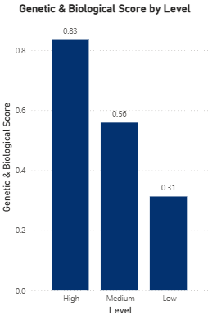
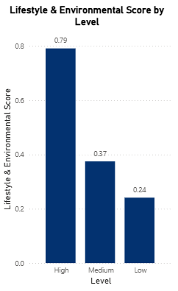
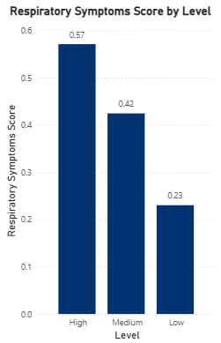
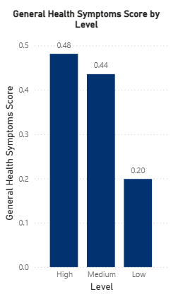
Yếu tố di truyền và dị ứng sinh học có điểm cao nhất (0.83) ở mức độ bệnh nặng, tiếp theo là Môi trường và thói quen sống (0.79) → Triệu chứng trực tiếp (0.57) → Triệu chứng toàn thân (0.48)

Slide 16
PHÂN TÍCH MỨC ĐỘ BỆNH THEO YẾU TỐ DI TRUYỀN & DỊ ỨNG SINH HỌC

Slide 17
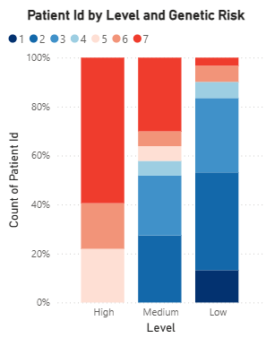
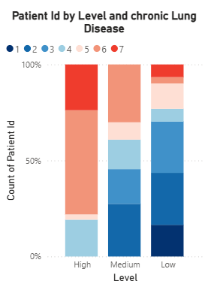
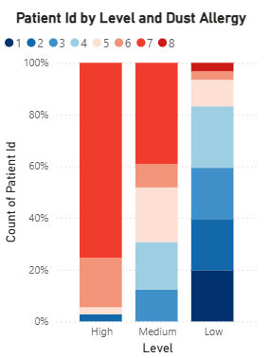
Yếu tố di truyền và sinh học không trực tiếp gây ung thư phổi nặng, nhưng tạo nền tảng khiến bệnh tiến triển nhanh, nguy cơ di truyền là yếu tố mạnh nhất, trong khi bệnh phổi mạn tính và dị ứng bụi làm gia tăng nguy cơ thông qua các cơ chế viêm và tổn thương đường hô hấp kéo dài.
Rủi ro di truyền có mối liên hệ rất mạnh với mức độ ung thư phổi. Bệnh nhân có yếu tố di truyền cao thường tập trung ở nhóm ung thư nặng, trong khi nhóm nguy cơ thấp chủ yếu thuộc mức độ nhẹ.
Bệnh phổi mạn tính là yếu tố bệnh nền quan trọng, làm tăng nguy cơ tiến triển ung thư phổi lên mức nặng, tuy nhiên mức độ ảnh hưởng kém cực đoan hơn yếu tố di truyền.
Dị ứng bụi tăng dần từ nhẹ - trung bình - cao, cho thấy phổi nhạy cảm hơn dễ chịu tổn thương khi tiếp xúc môi trường xấu, đồng thời cũng cho thấy phản ánh tác động lâu dài của tình trạng viêm đường hô hấp mãn tính.

Slide 18
PHÂN TÍCH MỨC ĐỘ BỆNH THEO YẾU TỐ MÔI TRƯỜNG &
THÓI QUEN SỐNG

Slide 19
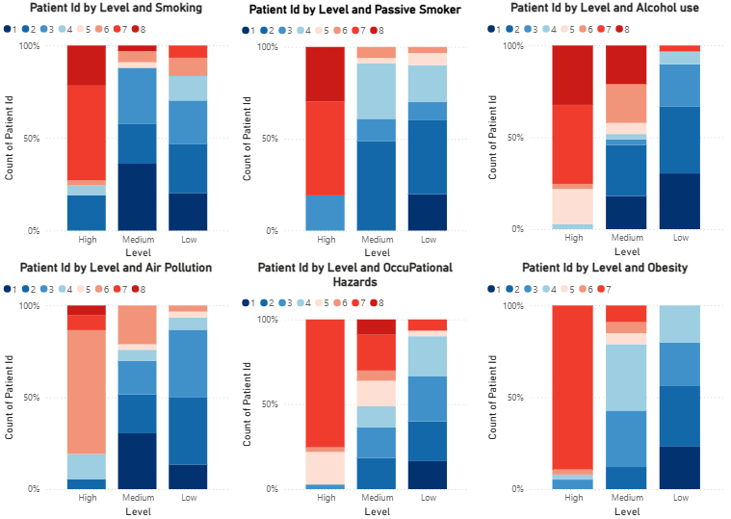
Các yếu tố lối sống và môi trường góp phần quan trọng dẫn đến ung thư ở mức độ nặng, đặc biệt là hút thuốc và sử dụng rượu bia, không chỉ làm tăng nguy cơ mắc ung thư phổi mà còn thúc đẩy bệnh tiến triển nhanh và nặng hơn
Trong nhóm các yếu tố môi trường và thói quen sống, Hút thuốc trực tiếp, Hút thuốc bị động và Sử dụng rượu bia cho thấy mức độ tập trung cao nhất ở nhóm ung thư phổi mức độ nặng. Hơn 80% bệnh nhân thuộc nhóm bệnh nặng nằm trong các mức phơi nhiễm cao nhất (mức 6–8) đối với cả hút thuốc trực tiếp và hút thuốc thụ động.
Mặc dù Ô nhiễm không khí và Các rủi ro nghề nghiệp cũng cho thấy mức độ phơi nhiễm cao hơn ở các trường hợp nặng, nhưng sự phân bố của chúng ít phân cực hơn so với hút thuốc và sử dụng rượu bia.
Béo phì dường như đóng vai trò là yếu tố hỗ trợ hơn là nguyên nhân chính, do biến này không phân biệt rõ ràng giữa các mức độ ung thư.

Slide 20
PHÂN TÍCH MỨC ĐỘ BỆNH THEO TRIỆU CHỨNG TRỰC TIẾP CỦA HỆ HÔ HẤP

Slide 21
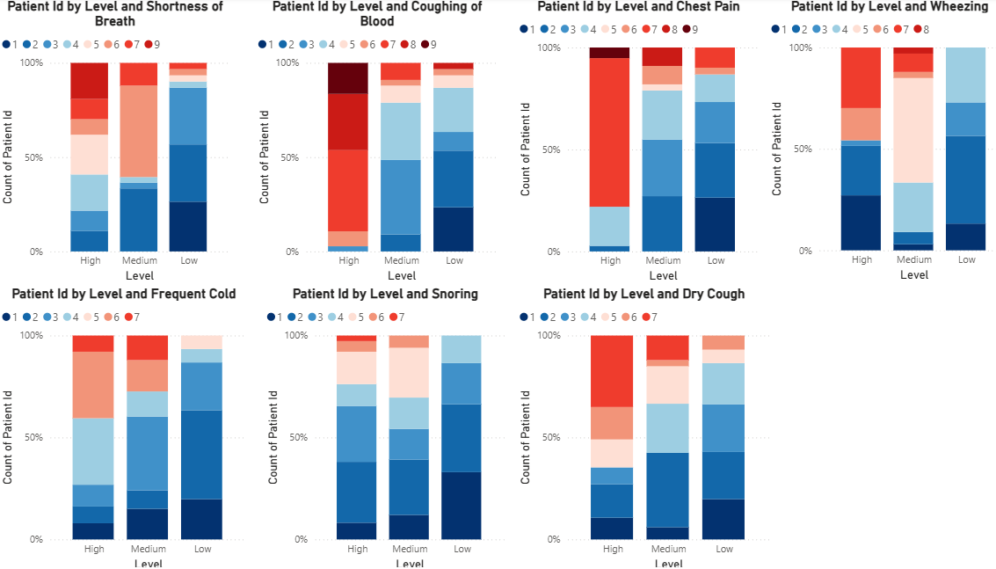
Các triệu chứng hô hấp, đặc biệt là ho ra máu, khó thở và đau ngực, là chỉ báo lâm sàng mạnh mẽ phản ánh trực tiếp mức độ tiến triển của ung thư phổi.
Khó thở, Ho ra máu và Đau ngực có sự khác biệt rõ ràng nhất giữa các mức độ bệnh, tập trung chủ yếu ở nhóm mức bệnh nặng.
Thở khò khè và Ho khan đã có các điểm ở mức cao xuất hiện từ giai đoạn bệnh trung bình và tăng mạnh khi bệnh tiến triển.
Cảm lạnh thường xuyên và Ngáy ở cả 3 giai đoạn bệnh không quá chênh lệch

Slide 22
PHÂN TÍCH MỨC ĐỘ BỆNH THEO TRIỆU CHỨNG TOÀN THÂN

Slide 23
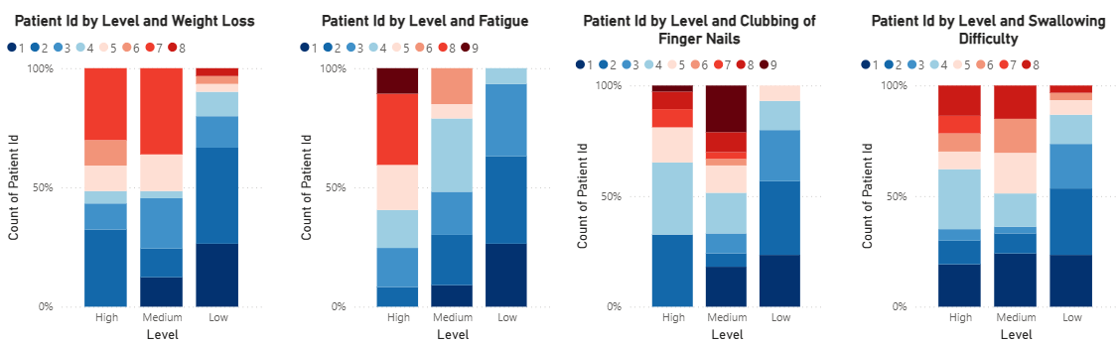
Triệu chứng toàn thân phản ánh mức độ ảnh hưởng toàn thân của ung thư phổi, trong đó, sụt cân và mệt mỏi là những dấu hiệu phổ biến và tăng rõ rệt ở nhóm ung thư nặng, trong khi ngón tay dùi trống tuy ít gặp hơn nhưng mang giá trị gợi ý lâm sàng cao.
Mệt mỏi là triệu chứng toàn thân nổi bật nhất, tập trung chủ yếu ở nhóm giai đoạn bệnh nặng.
Sụt cân chủ yếu ở giai đoạn nặng và nhẹ
Ngón tay dùi trống xuất hiện rõ rệt ở giai đoạn bệnh nặng và hiếm gặp ở giai đoạn nhẹ, mang tính dấu hiệu lâm sàng đặc trưng của bệnh phổi mạn và ung thư phổi lâu ngày.
Khó nuốt có xu hướng tăng theo mức độ bệnh nhưng độ phân biệt không quá mạnh, cho thấy đây không phải triệu chứng đặc trưng của ung thư phổi.

Slide 24
KẾT LUẬN &
KHUYẾN NGHỊ

Slide 25
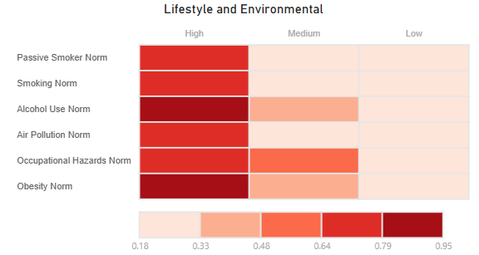
KẾT LUẬN VỀ YẾU TỐ MÔI TRƯỜNG VÀ THÓI QUEN SỐNG
Có sự phân hóa rõ rệt giữa các yếu tố Hút thuốc trực tiếp, Hút thuốc bị động và Ô nhiễm không khí, đây là 3 nhân tố khiến bệnh phát triển nặng 1 cách nhanh chóng và khó lường. Rủi ro về nghề nghiệp cũng khiến bệnh tình phát triển nhanh, nhưng có mức độ phân hóa thấp hơn 3 nhân tố trên.
Hai yếu tố có điểm chuẩn hóa đạt mức 0.95 là Sử dụng rượu bia và Béo phì, tuy mức độ phân hóa thấp, đồng nghĩa với việc 2 yếu tố này có tác động đến mức độ bệnh nhưng tác động chậm hơn, nhưng cũng cần chú ý để tránh bệnh phát triển lên mức độ nặng
→ Các yếu tố lối sống và môi trường, đặc biệt là hút thuốc, ô nhiễm không khí, có mối liên hệ chặt chẽ với mức độ nghiêm trọng của ung thư phổi. Béo phì và rượu bia là yếu tố cộng hưởng, không phải nguyên nhân chính, nhưng có thể làm bệnh nặng hơn khi kết hợp với hút thuốc.

Slide 26
ĐỀ XUẤT YẾU TỐ MÔI TRƯỜNG VÀ THÓI QUEN SỐNG
Đề xuất
Với người hút thuốc trực tiếp, nguy cơ mắc bệnh ung thư phổi cao và nguy cơ phát triển bệnh tình nhanh chóng nếu sau chẩn đoán vẫn có thói quen hút thuốc → vì thế nên bỏ thói quen hút thuốc sớm để giảm thiểu rủi ro mắc bệnh.
Những người hút thuốc thụ động bên ngoài và tiếp xúc ô nhiễm không khí hằng ngày nên chú ý theo dõi sức khỏe, tránh các nơi có khói thuốc và chuẩn bị khẩu trang chống bụi mịn (N95, N99...) để giảm nguy cơ mắc bệnh. Nếu bệnh nhân đã mắc bệnh, cần chú ý bệnh theo dõi theo khuyến nghị của bác sĩ để bệnh tình vẫn ở mức thấp.
Với người có nghề nghiệp như khai thác mỏ, xi măng, vật liệu xây dựng... những nghề nghiệp phải tiếp xúc trực tiếp hoặc kéo dài với bụi, khói, hóa chất nên tìm công việc khác khi đã được chẩn đoán nhiễm bệnh.
Ngoài ra, có thể triển khai các chính sách như Cấm hút thuốc ở nơi công cộng, Tăng cường kiểm soát ô nhiễm không khí, đặc biệt tại khu vực đô thị và công nghiệp, Siết chặt an toàn lao động với các ngành nghề có nguy cơ phơi nhiễm bụi, hóa chất, Truyền thông sức khỏe.

Slide 27
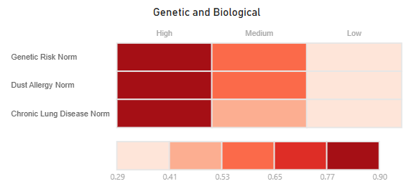
KẾT LUẬN VỀ YẾU TỐ DI TRUYỀN & BỆNH NỀN
Rủi ro di truyền đạt mức điểm 0.9 ở mức độ bệnh nặng, cho thấy vai trò nền tảng sinh học trong ung thư phổi, bệnh nhân có gia đình từng mắc bệnh ung thư phổi sẽ có nguy cơ bệnh nặng cao.
Dị ứng bụi và Bệnh thận mạn tính đạt mức điểm 0.8, có liên hệ với mức độ bệnh nhưng mức độ ảnh hưởng thấp hơn so với yếu tố còn lại.
→ Yếu tố di truyền và sinh học làm tăng tính nhạy cảm với ung thư phổi. Tuy nhiên, đây là nhóm yếu tố nền, không mang tính quyết định tuyệt đối.

Slide 28
ĐỀ XUẤT VỀ YẾU TỐ DI TRUYỀN & BỆNH NỀN
Đề xuất
Những người có tiền sử gia đình và bệnh phổi mạn tính, cần chú ý theo dõi sức khỏe định kỳ.
Các trường hợp viêm mũi dị ứng, cần xét nghiệm để được chẩn đoán sớm về tình trạng dị ứng, có thể phòng tránh bệnh kịp thời

Slide 29
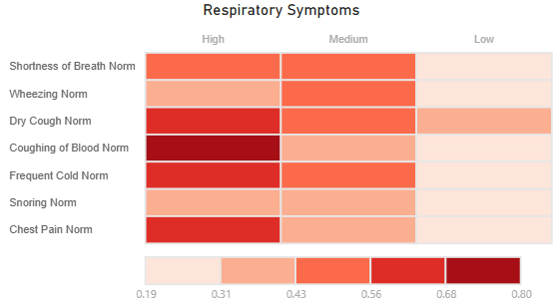
KẾT LUẬN VỀ TRIỆU CHỨNG TRỰC TIẾP CỦA HỆ HÔ HẤP
Ho ra máu là triệu chứng có mức điểm 0.8, được biểu hiện ở giai đoạn nặng.
Đau ngực và Khó thở xuất hiện từ giai đoạn giữa của bệnh và kéo dài đến giai đoạn bệnh nặng
Ho khan có mức điểm 0.4 từ giai đoạn bệnh nhẹ, đây là 1 biểu hiện phổ biến của viêm phổi, tiền ung thư phổi
Ngáy và Cảm lạnh có mức độ ảnh hưởng thấp hơn.
→ Triệu chứng hô hấp tăng theo mức độ ung thư phổi và đóng vai trò là chỉ báo lâm sàng quan trọng trong phân tầng bệnh. Ho ra máu và khó thở là những dấu hiệu mạnh phản ánh giai đoạn tiến triển.

Slide 30
ĐÈ XUẤT VỀ NHÓM TRIỆU CHỨNG TRỰC TIẾP CỦA HỆ HÔ HẤP
Đề xuất
Các Triệu chứng trực tiếp có thể được xem như công cụ sàng lọc và phát hiện bệnh sớm.
Khuyến nghị khám chuyên sâu khi có ho khan kéo dài, đau ngực hoặc khó thở tăng dần.
Ưu tiên phát hiện sớm ở nhóm nguy cơ cao (hút thuốc, ô nhiễm).

Slide 31
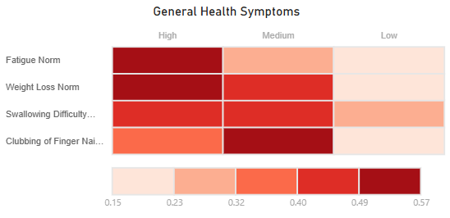
KẾT LUẬN VỀ TRIỆU CHỨNG TOÀN THÂN
Mệt mỏi và Sụt cân có mức điểm khá gần nhau lần lượt là 0.6 và 0.5 ở giai đoạn bệnh nặng.
Khó nuốt và Ngón tay dùi trống xuất hiện nhiều hơn ở giai đoạn trung bình - nặng.
→ Triệu chứng toàn thân phản ánh mức độ tiến triển của bệnh. Sút cân và mệt mỏi kéo dài là dấu hiệu cảnh báo bệnh đã ở giai đoạn muộn.

Slide 32
TRIỆU CHỨNG TOÀN THÂN
Đề xuất
Triệu chứng toàn thân có thể được sử dụng để đánh giá mức độ bệnh của bệnh nhân ung thư phổi.
Đối với bệnh nhân ở giai đoạn nặng, cần ưu tiên chăm sóc toàn diện và theo dõi chặt chẽ các dấu hiệu suy kiệt.
Đồng thời, cần tăng cường truyền thông và nâng cao nhận thức về sút cân không rõ nguyên nhân như một dấu hiệu cảnh báo sớm của bệnh ung thư phổi

Slide 33


Q AND A SESSION

Slide 34




THANK YOU

